Slide 1
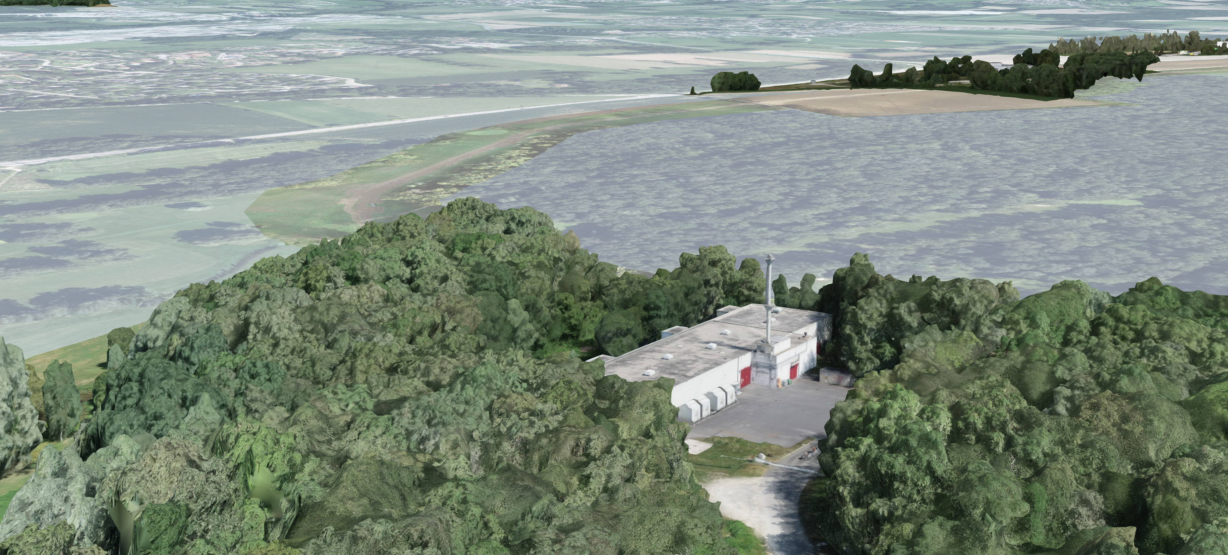
BA1
Meeting with Ivan Romera Ramirez
Changement de proprietaire rack 1528
20250326_A.Kosmicki_présenté par Fred Galleazzi

Slide 2
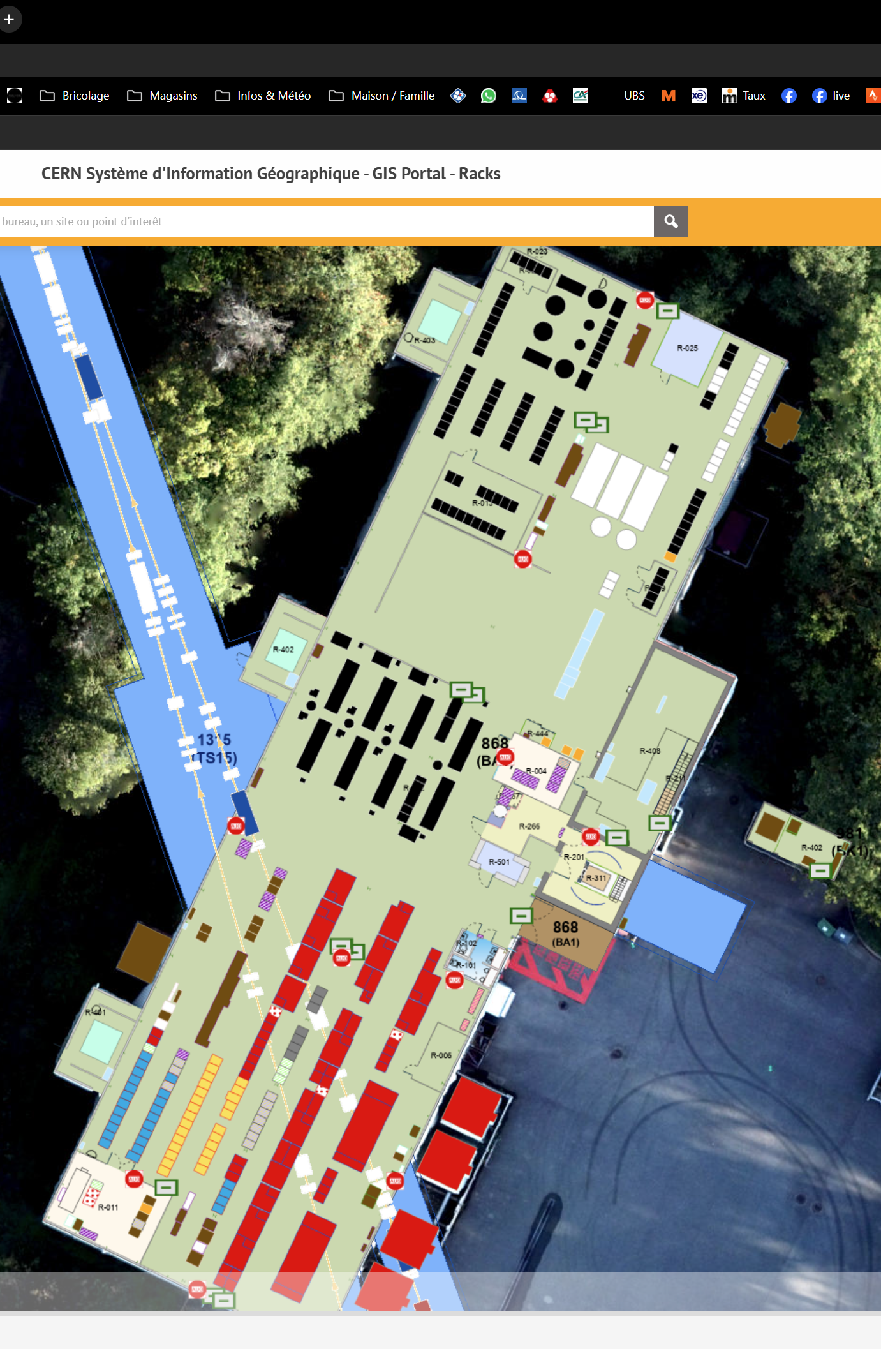
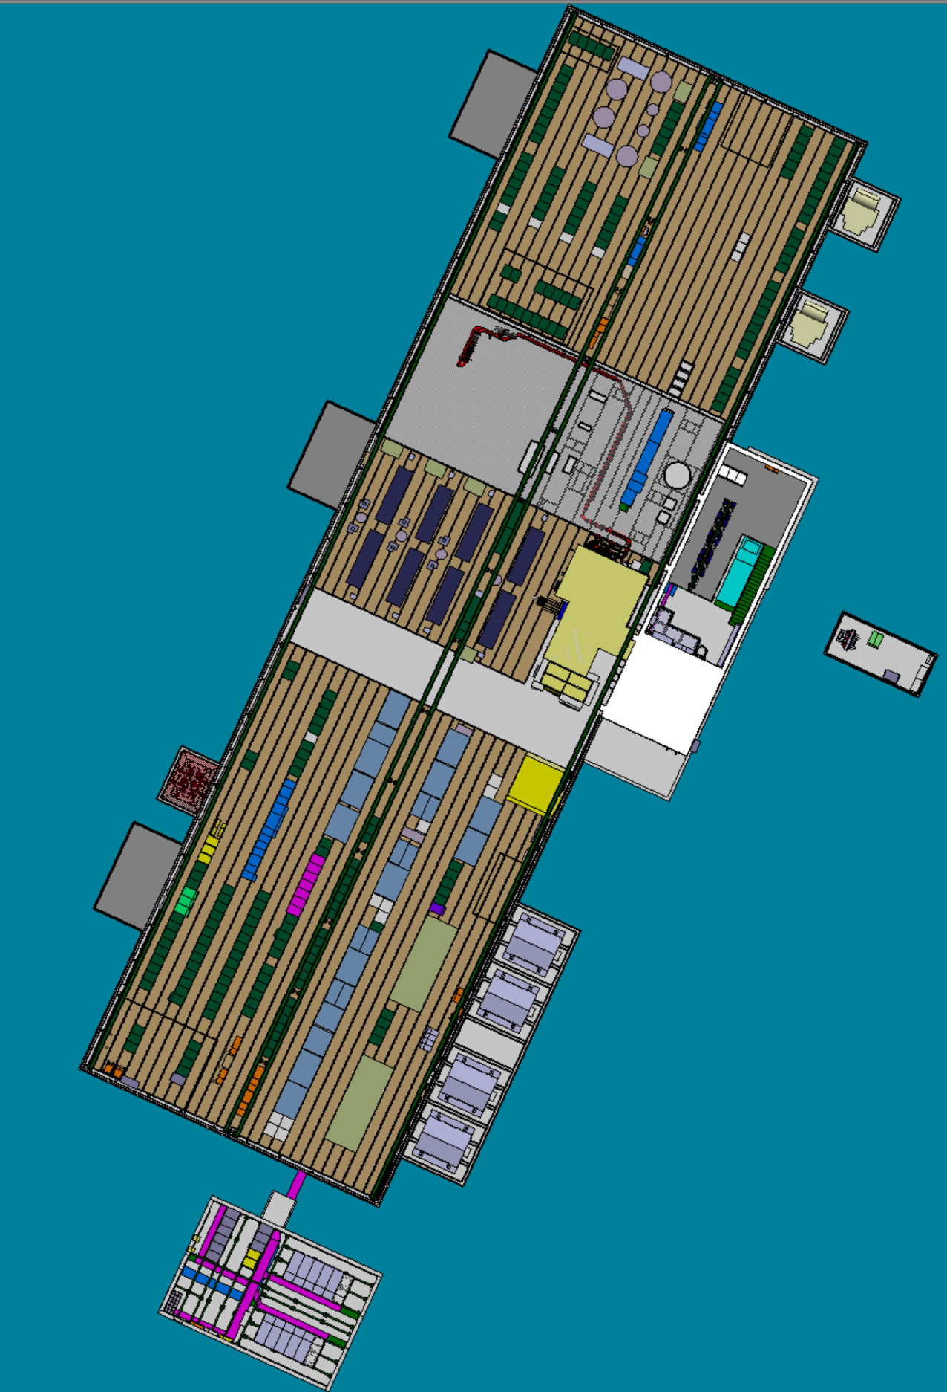
Catia
ST0985021_03
GIS

Slide 3
